Slide 1
AUTOBAHN.SK
BACKEND WEBOVEJ APLIKÁCIE
STREDNÁ PRIEMYSELNÁ ŠKOLA ELEKTROTECHNICKÁ
HÁLOVA 16, 851 01 BRATISLAVA
Martin Mojžiš, IV.D
Štúdijný odbor: 2573 M programovanie digitálnych technológií
Téma č.: 3. Webové technológie
Konzultant: Ing. Dominik Zatkalík, PhD.
Bratislava, 2025

Slide 2
Obsah
Predstavenie projektu
Proces návrhu projektu
Použité technológie a nástroje
Použité integrácie
Architektúra zdrojového kódu
Zverejnenie na doménu a proces nasadenia na server
Podnikateľský plán a výhody
Marketingový plán a stratégia
Plány do budúcnosti

Slide 3
Motivácia k projektu
Autá ma zaujímajú od detstva - najmä nemecké, vždy som sa rád prehrabával v technických parametroch a sledoval novinky z trhu.
Po prehliadke viacerých online autobazárov som si všimol, že mnohé z nich sú zastarané a neefektívne.
Cieľom bolo vytvoriť vlastný systém, ktorý spojí predaj áut s modernými technológiami, ako je AI, a posunie používateľský zážitok na vyššiu úroveň.

Slide 4

Predstavenie projektu
Autobahn.sk je webová aplikácia zameraná na predaj nemeckých vozidiel, ako sú BMW, Porsche, Mercedes a pod.
Projekt je postavený na monolit backendovej architektúre ktorá nesie business logiku aplikácie, CMS, a REST API rozhraniach, ktoré umožňujú ľahké napojenie frontendu.
Hlavným cieľom bolo vytvoriť optimalizovaný, rozšíriteľný a bezpečný backend pre správu inzerátov, používateľov a ich interakcií s aplikáciou.

Slide 5
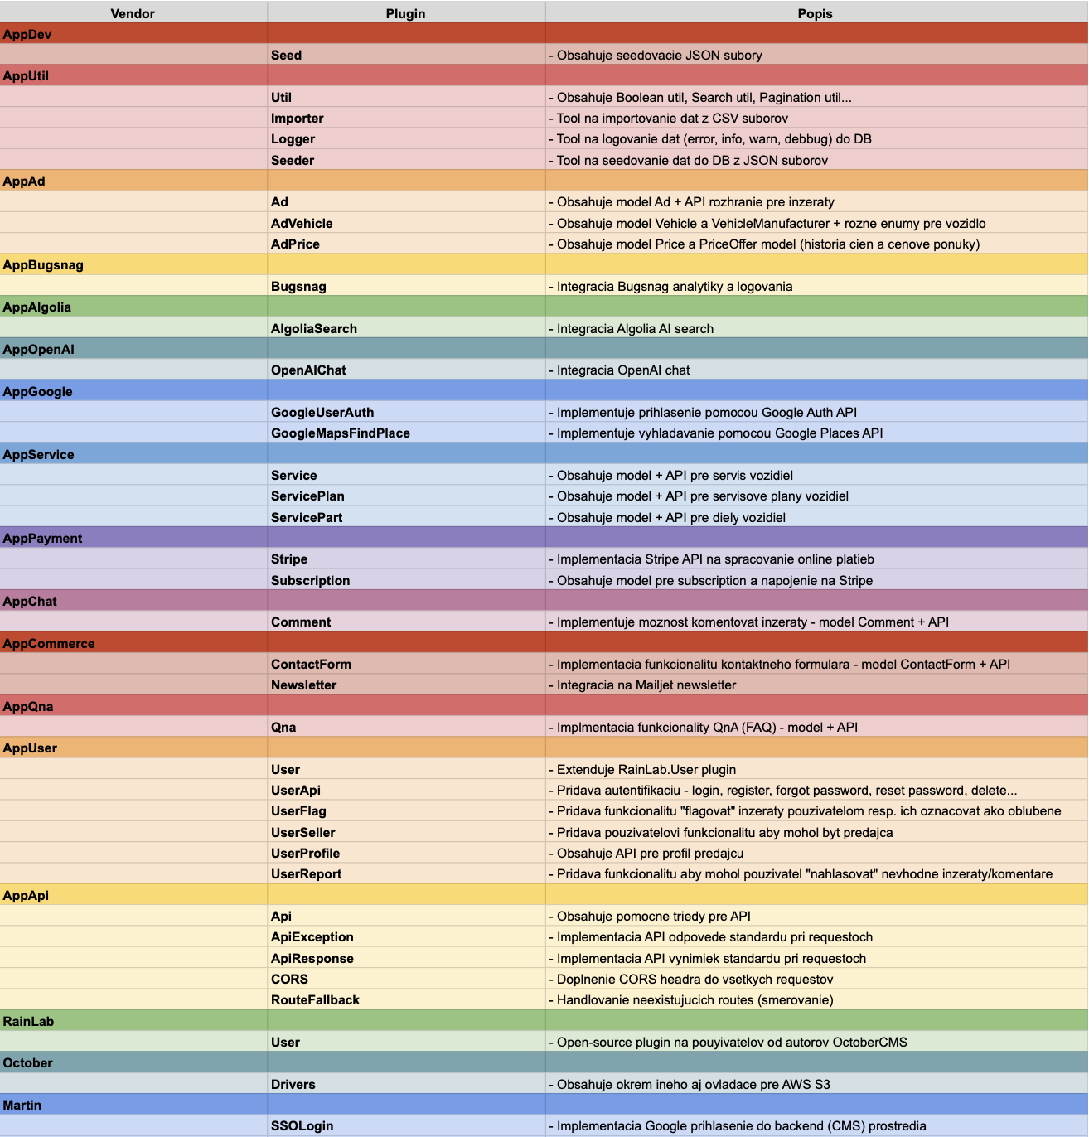
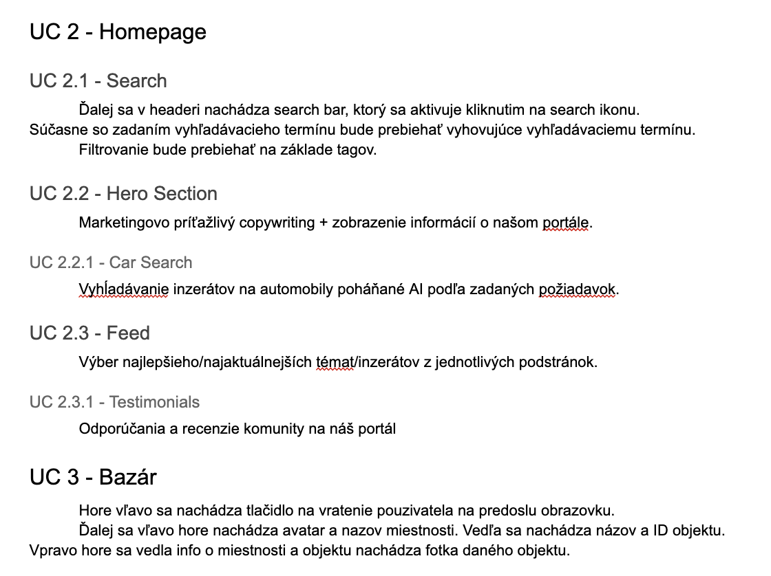
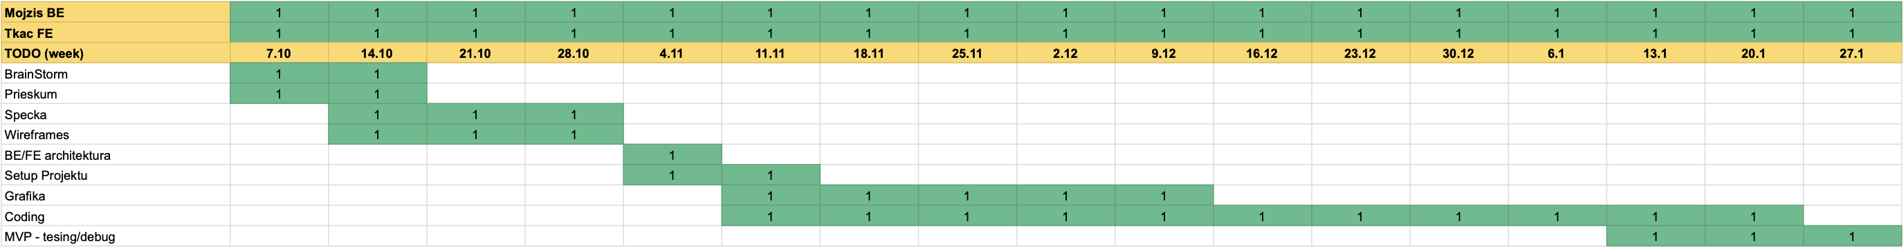
Proces návrhu projektu
Brainstorming a analýza konkurencie - sledoval som, čo na trhu funguje a čo nie.
Vypracoval som funkčnú špecifikáciu a technickú architektúru.
Rozdelil som si úlohy do časového harmonogramu v tabuľke podľa priorít a náročnosti.

Slide 6







Použité technológie a nástroje
OctoberCMS: Nadstavba PHP frameworku Laravel.
MySQL: Open-source relačná databáza.
PHP a JavaScript: Vlastná logika systému.
Git a GitHub: Verzionovanie kódu.
Postman: Testovanie REST API počas vývoja.
PhpStorm: Vývojové prostredie (IDE).
TablePlus: Nástroj na správu databázy.

Slide 7






Použité integrácie
Algolia AI Search: rýchle a inteligentné vyhľadávanie inzerátov.
OpenAI API: generovanie popisov k inzerátom na základe zadaných parametrov vozidla a online diagnostika vozidiel.
Stripe API: platobná brána na spracovanie online platieb za prémiové predplatné služby.
Google Cloud API: lokalizácia inzerátov a používateľov a prihlásenie cez Google účet.
BugSnag: analytiky, pomáha sledovať chyby aplikácie v reálnom čase.
Mailjet: rozosielanie noviniek formou newsletterov.

Slide 8
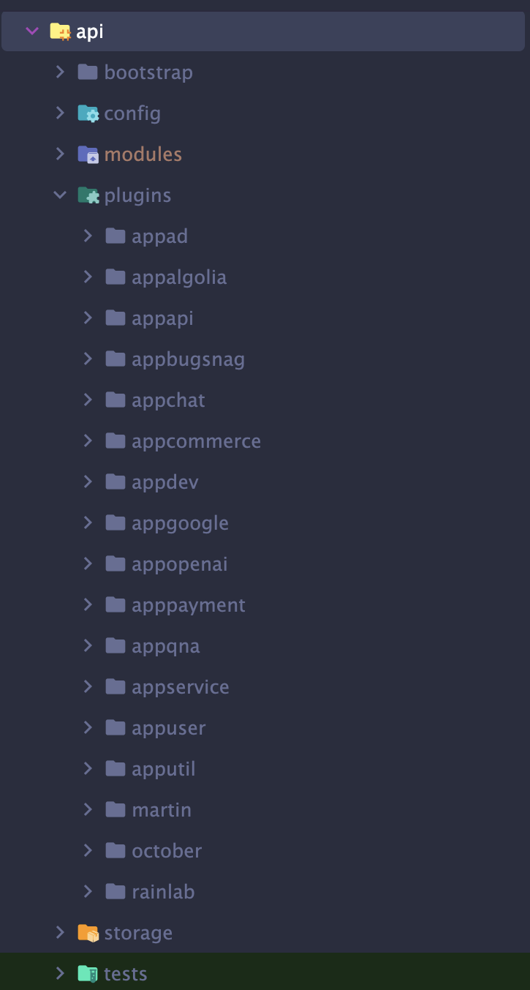

Architektúra zdrojového kódu
Využil som pluginovú architektúru OctoberCMS - jednotlivé časti ako inzeráty či komentáre majú vlastné moduly.
API je navrhnuté podľa REST princípov a podporuje všetky CRUD operácie.
Implementoval som JWT autentifikáciu používateľov, ktorá zabezpečuje overenie identity a bezpečný prístup k dátam.
Na ukladanie súborov (napr. obrázky vozidiel) som využil cloudové úložisko AWS S3.

Slide 9



Zverejnenie na doménu a proces nasadenia na server
Projekt som nasadil na VPS server s Ubuntu 20.04 a webserverom Apache HTTP Server, pričom hosting beží na službe AWS Lightsail.
Doménu autobahn.sk som zaregistroval na službe Websupport a pomocou DNS záznamov som ju nasmeroval na verejnú IP adresu môjho servera.
Aplikáciu som zabezpečil na strane servera SSL certifikátom pomocou služby Let's Encrypt, takže používame HTTPS protokol.

Slide 10
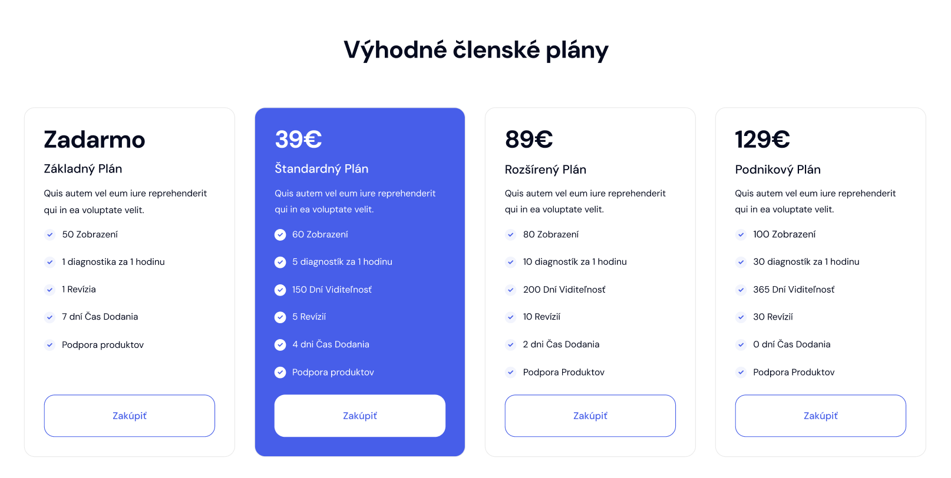
Podnikateľský plán a výhody
Platforma je určená pre súkromných aj profesionálnych predajcov a kupujúcich, ktorí hľadajú inovatívny spôsob predaja alebo nákupu áut.
Lokalizované pre Slovensko.
Naša konkurenčná výhoda spočíva v integrácii služieb a v použití AI technológií, ktoré konkurencia neponúka.
Finančný model: príjmy z predplatných plánov pre zákazníkov a predajcov, provízií z predajov, dielov a servisu.

Slide 11
Marketingový plán a stratégia
Referral marketing: systém odporúčaní s odmenami pre používateľov za získanie nových klientov.
Affiliate marketing: spolupráca s partnermi, ktorí získajú províziu za propagáciu a konverzie.
Community marketing: budovanie komunity cez blogy, diskusie, webináre a offline stretnutia.

Slide 12
Plány do budúcnosti
Produktové:
Online aukcia vozidiel
Porovnávanie vozidiel
Internacionalizácia - rozšírenie prekladov
Dokončenie modulu Virtuálny servis
Modul na referral a affiliate marketing
Technické:
Napojenie na pokročilejšiu API pre dáta o vozidlách a autodieloch
Automatizované testy
Transcoding nahraných obrázkov
Napojenie na AI API pre rozpoznávanie obrázkov a videí
Optimalizácia cache - Redis
Optimalizácia serverov - loadbalancing

Slide 13
Zhrnutie
Postavil som funkčný backend vrátane API a CMS rozhrania s prepojením na viacero externých API.
Celý vývoj som zvládol sám - od návrhu po nasadenie.
Získal som nové zručnosti z oblasti DevOps, bezpečnosti, API integrácií a aj podnikania ktoré môžem využiť pri ďalších projektoch.
Prekonal som aj svoje očakávania - podarilo sa mi úspešne integrovať platobnú bránu Stripe API a OpenAI API na generovanie popisov inzerátov a online diagnostiku vozidla.

Slide 14
Ďakujem za pozornosť a možnosť obhajovať svoju prácu
Rád by som ešte poďakoval môjmu konzultantovi Ing. Dominikovi Zatkalíkovi, PhD. za cenné pripomienky a odborné rady, ktorými prispel k vypracovaniu tejto maturitnej práce. Ďalej ďakujem Lukášovi Kozovi zo spoločnosti Wezeo, za poskytnuté informácie a konzultácie.
Martin Mojžiš, IV.D
Bratislava, 2025

Slide 15
Zdroje
GeeksforGeeks (2024–2025): Web Tech, Backend Dev, DevOps – geeksforgeeks.org
Ramsey, B. (2024): Top 10 Backend Tech – scopicsoftware.com
OctoberCMS (2015, 2025): Blog, Dokumentácia – octobercms.com
Laravel Holdings (2025): Laravel Docs – laravel.com
PHP Documentation Group (2025): PHP Manual – php.net
Adermann & Boggiano (2025): Composer Docs – getcomposer.org
Tymon, S. (2025): JWT Auth for Laravel – jwt-auth.readthedocs.io
W3Schools (2025): MySQL Tutorial – w3schools.com
Oracle (2025): MySQL 8.4 Manual – mysql.com
Amazon (2025): S3 & Lightsail Docs – aws.amazon.com
Bitnami (2025): LAMP Guide – bitnami.com
Google Cloud (2025): Cloud Docs – cloud.google.com
OpenAI (2025): API Docs – platform.openai.com
Algolia (2025): Search Docs – algolia.com
Postman (2025): API Docs – learning.postman.com
Mailjet (2025): Contact Mgmt – dev.mailjet.com
Setweb.sk (2024): Cache v Backende – setweb.sk
WSupport.sk (2024): Doména, DNS – websupport.sk
Gupta, L. (2023): REST API – restfulapi.net
Martin, R.C. (2017): Clean Architecture, Pearson
Podnikatelskyplan.sk (2021): Biznis plán
Euroekonom.sk (2019): Marketingový plán

